Slide 1
台灣法律的歷史圖像
多元法律在地匯合
The Integration of Diverse Laws in Taiwan
【國家講座教授巡迴演講系列】
王泰升
教育部國家講座主持人
國立臺灣大學講座教授與法律學系特聘教授
中央研究院台史所暨法律所合聘研究員

Slide 2
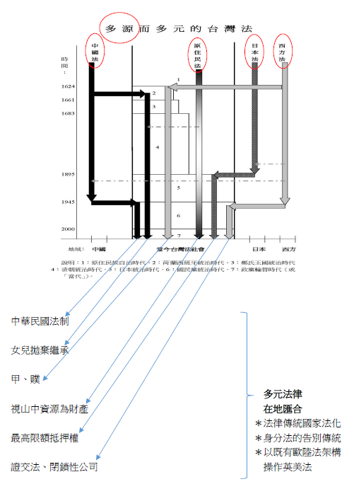
2005 → 2019 、 單人論文→多人合著/學科化

Slide 3
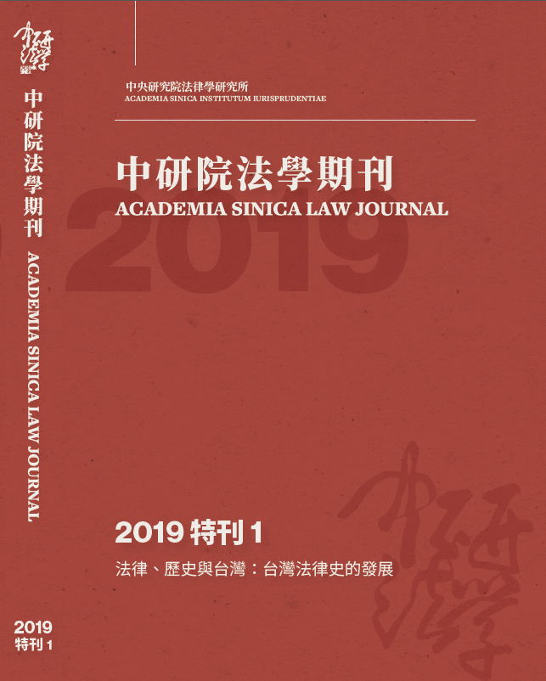
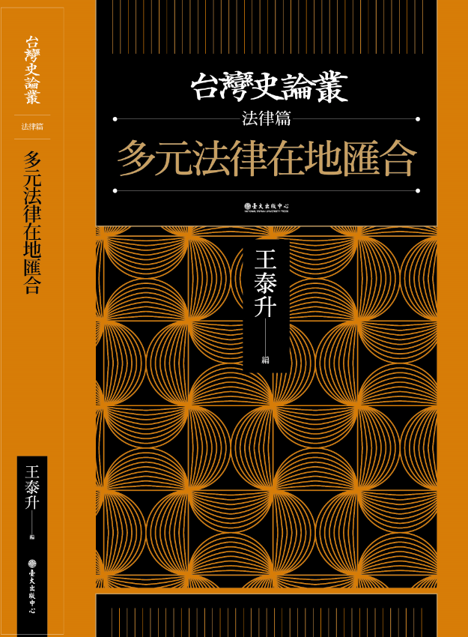
2019年最新出版品
〈台灣法律史的提出及學科化〉及其評論與回應、3篇研究史的回顧、4篇專題研究
導論、第一章至第十章、延伸閱讀書目、索引

Slide 4
一、東西方法律在台灣的首度相遇：
羅馬－荷蘭法與原、漢之法
從台灣的南島語族，而非中國的夏商周談起→漢族是「移民」
從16、17世紀歐洲法律文明的輸出/第一波的法律全球化談起：可與西班牙法律對南美洲殖民地的輸出、荷蘭法律在南非、斯里蘭卡的經驗相比較→19世紀東亞國家繼受西方法是第二波法律全球化
〔第一章〕面對歐洲基督教文明與南島語族文明的衝突，從歐洲人觀點是「自然法的難題」→當今台灣法學界是否也覺得這是「難題」？
譯為「殖民主義」的colonialism是「西方」的觀念，據此荷人與漢人在台灣「共構」（co-colonialize）殖民體制→漢族依「天朝」觀，視台灣為「海外」、「內地」之外，視南島語族為「番」；滿族所建的清朝始將台灣納入天朝的「版圖」。受荷、鄭統治的原住民族，高度自治。

Slide 5
二、傳統中國法及清朝治台體制下的
官府審案
立足於儒家及法家思想的漢族法律，因主要施行地域位於今之中國而稱「傳統中國法」。其過去本於天朝秩序觀，已傳播至中原以外、在19世紀後作為主權國家的韓國、日本、越南等地，故係整個東亞漢字文化圈的法律傳統→今之台灣（作為主權國家）與中、日、韓共享之。
在「君父權統治」模式下， 《大清律例》等是皇帝對官僚的指令，用以維護皇權及中央權威，但皇帝同時也期待：地方官僚能知所變通，不拘泥於規定。從19世紀後繼受自近代西方的現代法律觀點， 《大清律例》等是「非規則」，不具普遍適用性→今之法治原則並非清朝追求的目標，批評清治時地方官未依「法」行事，係時空錯置。
〔第二章〕乾隆皇帝要求在台地方官「法外施仁」，官府於審案時依地方治理之需，決定是否依《大清律例》等規定，亦可依民間習慣、情理等斷案→不宜以今之訴訟法觀念想像清治時期官府的審案（案件類型非一開始，而是最終才確定），應對《淡新檔案》進行文本詮釋。

Slide 6
三、從無到有的自由民主憲政：
形式上有效的憲法規範與實際的憲政生活
〔第三章〕台灣第一部現代國家憲法的《明治憲法》，會影響及台灣人日常生活。該憲法採西方「法律保留」原則，應依議會的法律來規範民事，經由《六三法》律令制度，使台人由所有男子，而非如日本民法之由長子繼承家產→西方法、傳統中國法、日本法在台相互競逐。
第二部憲法是不保障「立憲政治」的《中華民國訓政時期約法》，日治台灣依憲法爭取自由民主的經驗，讓本省人菁英以為「綠燈即可通行」，但來自民國中國的統治者「不一定看燈號」辦事→二二八事件。
第三部憲法《中華民國憲法》條文具有自由民主的內涵，但執政者以訓政經驗行憲。一如日治時期，本省人族群以自由對抗國民黨國家、以民主爭取被少數族群壟斷的政治參與。90年代國民黨外省菁英也需要自由民主、2000年後整個國民黨都需要，故與靠自由民主起家的民進黨一樣言必稱自由民主。但其已是台灣社會文化底蘊的一部分嗎？

Slide 7
四、日治遺緒下戰後刑事司法
〔第四章〕（新）日治時期處置政治犯的三部曲，對一般犯罪必罰但未重罰、以統治成本而非人權保障為最高考量→嚴刑峻罰或夜不閉戶均非。
1945年的政權轉替，並無異族統治、也幾乎無異制的問題，但在各方咸稱具遵法精神的台灣竟發生二二八，再啟「軍事鎮壓」的第一部曲，接著長期軍事審判，解嚴後終於進入第三部曲，但90年代已超越日治。
國民黨政權的刑事法制乃至學說均受戰前日本影響，但民國中國因長期政局不穩、社會不安，形成重罰的刑事文化（治安變好？）。檢察官不起訴處分率過低（相較於日治），以致大量刑案進入法院審理，負荷過重的法院在審判上事倍功半，於今還在追尋「金字塔型審判制度」。
日治1900年代創設的犯罪控制體系，戰後基本上被延續，直到1980年代始對違警罰、取締流氓等進行制度調整，經一個世紀後才全面廢止。
從實際的刑事司法感受不到現代個人主義刑法的理念，故一般人民仍保有傳統中國法上的思維，例如崇拜包青天、倡議鞭刑（1921年已廢）

Slide 8
五、現代律師制度的日治經驗及
戰後發展歷程
近代西方個人主義法制中的律師制度，為傳統中國法所無→以「法之發現」為旨，期待律師參與 vs. 僅在意「探究真實」，故糾問當事者或代其陳述之男子，排斥造成干擾的訟師；但爭取委託人之利益的作用相似。
〔第五章〕日本明治法律現代化建構的辯護士制度及其社群文化，向台灣社會輸出。尋找與官府友好者擔任訟師的經驗，有助於台人接受日人辯護士。受日本法學訓練的台人辯護士，有語言、社會人脈上相對優勢。
〔第五章〕律師在現代法制上被期待的對抗國權、擁護人權的角色，讓日人辯護士亦協助台灣人對抗殖民主義國家，辯護士如同醫師般受尊敬；可增多案源的職業團體利益，也促使日人辯護士爭取台灣人的訴訟權。
1949年之後，改以承襲民國中國律師文化的外省人律師為主。在1980年代之前，律師社群以外省人占多數（本省人對其不排斥），且國民黨有意營造親政府、親執政黨的律師社群，以削弱其監督國權的功能。
民主化的1990年代，律師考試的大量錄取，改變了律師社群的組成；且律師在政治或社會上地位，逐漸提升。

Slide 9
六、資本主義財產法在日治初期的確立及後續發展
〔第六章〕日治初1898年，確立日本民法和台灣舊慣併存的現代契約法制。日本民法固然是繼受自近代西歐的資本主義財產法，台灣舊慣亦是運用歐陸法系概念與原則，所建構之具普遍適用性的法規範，可透過法院體系而具可執行性。至1905年，已以台灣舊慣為名，確立單一土地所有權、導入現代不動產金融制度、建立現代公示制度，亦即構築了現代財產權制度。
日本的資本主義民法典與商事法律，從1923年起施行於台灣，只不過是將1905年關鍵性的「舊瓶（舊慣）裝新酒」，改為「新瓶（民法典）裝新酒」
1923年的法制變革，等於是為1945年起，近似日本法的民國時代中國資本主義財產法的施行於台灣，打好基礎、鋪好路 。
1949年成為事實上國家，於接受美援後，即在歐陸法系民法架構之外，增添屬英美法系的美國法；1990年代的民主化，亦帶動民事財產法律的「在地化」，透過民法典的修正，納入台灣社會常見的契約類型和民事習慣。

Slide 10
七、多元法律觀底下親屬繼承國家法
與社會實踐的頡抗
〔第七章〕日治50年親屬繼承事項依法院所形塑的習慣法，其內涵係由（1）傳統中國法元素（2）近代西方法元素（3）日本法元素等多元鑲嵌而成；國家法否定女婢、給予妾自由離去權，但社會實踐上不然。
戰後，親屬繼承事項均依立法機關所制定、繼受西歐法制的民法典，但中華民國法院對身分事項（例如童養媳）的銓釋，常沿襲日治時期總督府法院的見解。→實質上延續漢人法律傳統，不願挑戰社會。
關於親屬繼承的立法，隨著民主化後的社會動員，常展現「告別傳統」的氣勢，例如婦運翻轉了男尊女卑的規定、採取法定的全面限定繼承。
台灣社會新、舊勢力，在身分法上的價值對立仍持續中，需學會自己面對、共同決定。2007年《祭祀公業條例》不願基於性別平等而徹底否定僅男系子孫擁有派下權，2015年大法官以釋字728號支持之。政黨輪替後的大法官，在2017年釋字748號認為，應修法以承認同性婚姻。但2018年11月24日公投結果，被解讀為不支持將同性婚姻納入《民法》。民進黨執政的行政院2019年2月12日提出稱為「同婚專法」的《司法院釋字第七四八號解釋施行法》，同年5月17日立法院三讀通過。

Slide 11
八、民國中國現代法制在戰後台灣重生及蛻變
〔第八章〕 1945年接收台灣的中華民國政府，宣布其在中國大陸既有的法律，自此全部施行於台灣。對台灣而言，此係日治後期「內地延長」政策的再延長，且不僅是行政，還包括立法與司法的全面延長。
戰後與戰前雖國家法秩序是斷裂，但法社會是延續的，蓋絕大多數人口是戰前在台受日本統治的本省人；但戰後從中國大陸移入的外省人則成為統治階層，帶入其在民國時代中國的法律經驗。上述兩種相異的人群生活經驗在台灣的交會，衍生出族群政治（外省人管中央本省人管地方），以及法制應否「本土化」（大中國架構不可動）的爭議。
〔第九章〕中華民國法1945年始施行於台灣，但1949年後卻實際上只施行於台灣，且使台灣成為一個擁有特定領土、人民及主權政府的「事實上國家」。透過「自主繼受」美國、日本、德國的法制及學說，進行中華民國法制跟隨台灣政經社文的變遷而調整的「台灣化」工程，今已迥異於70年前的樣貌。以上多元的法律，匯整成當今的台灣法。

Slide 12
九、與主流民族法律經驗平行並交織的
原住民族法律史
關於原住民族的法律有兩個側面。其一是從外來的政權或現代型國家的法律，探究其對原住民個人或原住民族整體，採取了哪些管理措施或對待方式，及其對原住民社會的影響。其二是從原住民法自身出發，追問原住民族有哪些自古流傳、於今仍為族內一般人普遍遵行的法律規範？由於就後者，相關的知識仍在建構中，故在此僅談前者。
〔第十章〕歷來的國家法幾乎一直視原住民族為特殊人群，將其安置於特殊地域，並貶抑甚或擬消滅其特殊的法文化。直到1990年代，原住民族的主體地位才被納入憲法。今之原住民族要求自治，即是以原、漢有差異為前提，主張其個性應受尊重。
〔第十章〕 2000年代起，已有不少顧及原住民族特有法律觀的立法，但執行上仍有落差；晚近在司法上，也開始顧及原住民的差異性。於今尊重多元文化的國家法，應基於原住民族自主的選擇，以習慣法或習慣立法等方式接納其法律傳統。

Slide 13
結論
引自「導論」的最後一段（第27頁）：
歐洲人早已將經羅馬法復興後產出之邏輯嚴謹的法學原理，與其在地的法律傳統結合成像羅馬－荷蘭法這樣的法律體系，來台的荷蘭人政權也願意接納漢人移民的法律傳統（或稱「法習慣」）。於今崇尚歐美法學的台灣法學界，何必拒在地法律傳統於千里之外呢？冀望原住民族法律傳統被保存者，何必在法律技術上排斥被納入源自羅馬法的當今國家法律體系呢？台灣「多元法律在地匯合」的歷史，其實蘊含了許多反思後、再前進的智慧。
多元、寬容、共榮

